Slide 1
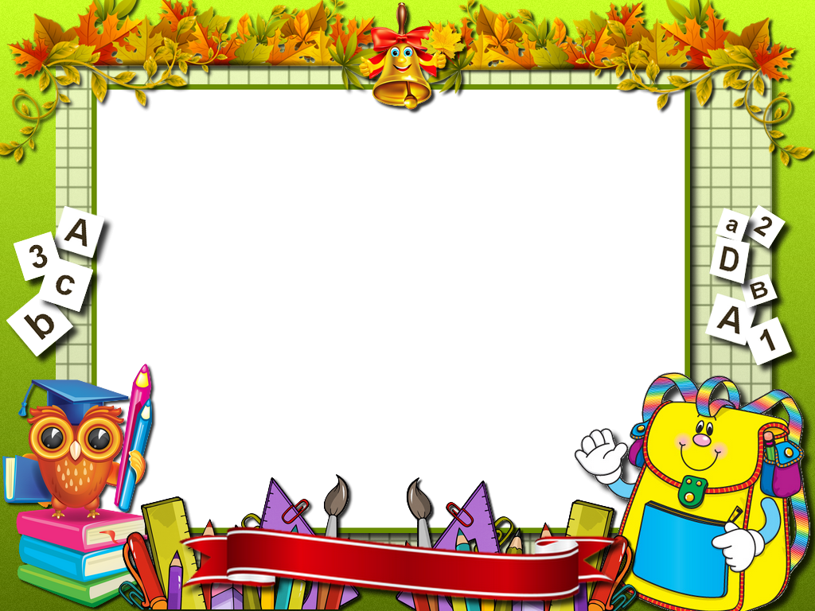
TRƯỜNG TIỂU HỌC PHƯỢNG MAO
LUYỆN TỪ VÀ CÂU
LUYỆN TẬP VỀ TỪ TRÁI NGHĨA
GV: Hoàng Văn Quang

Slide 2








Slide 3
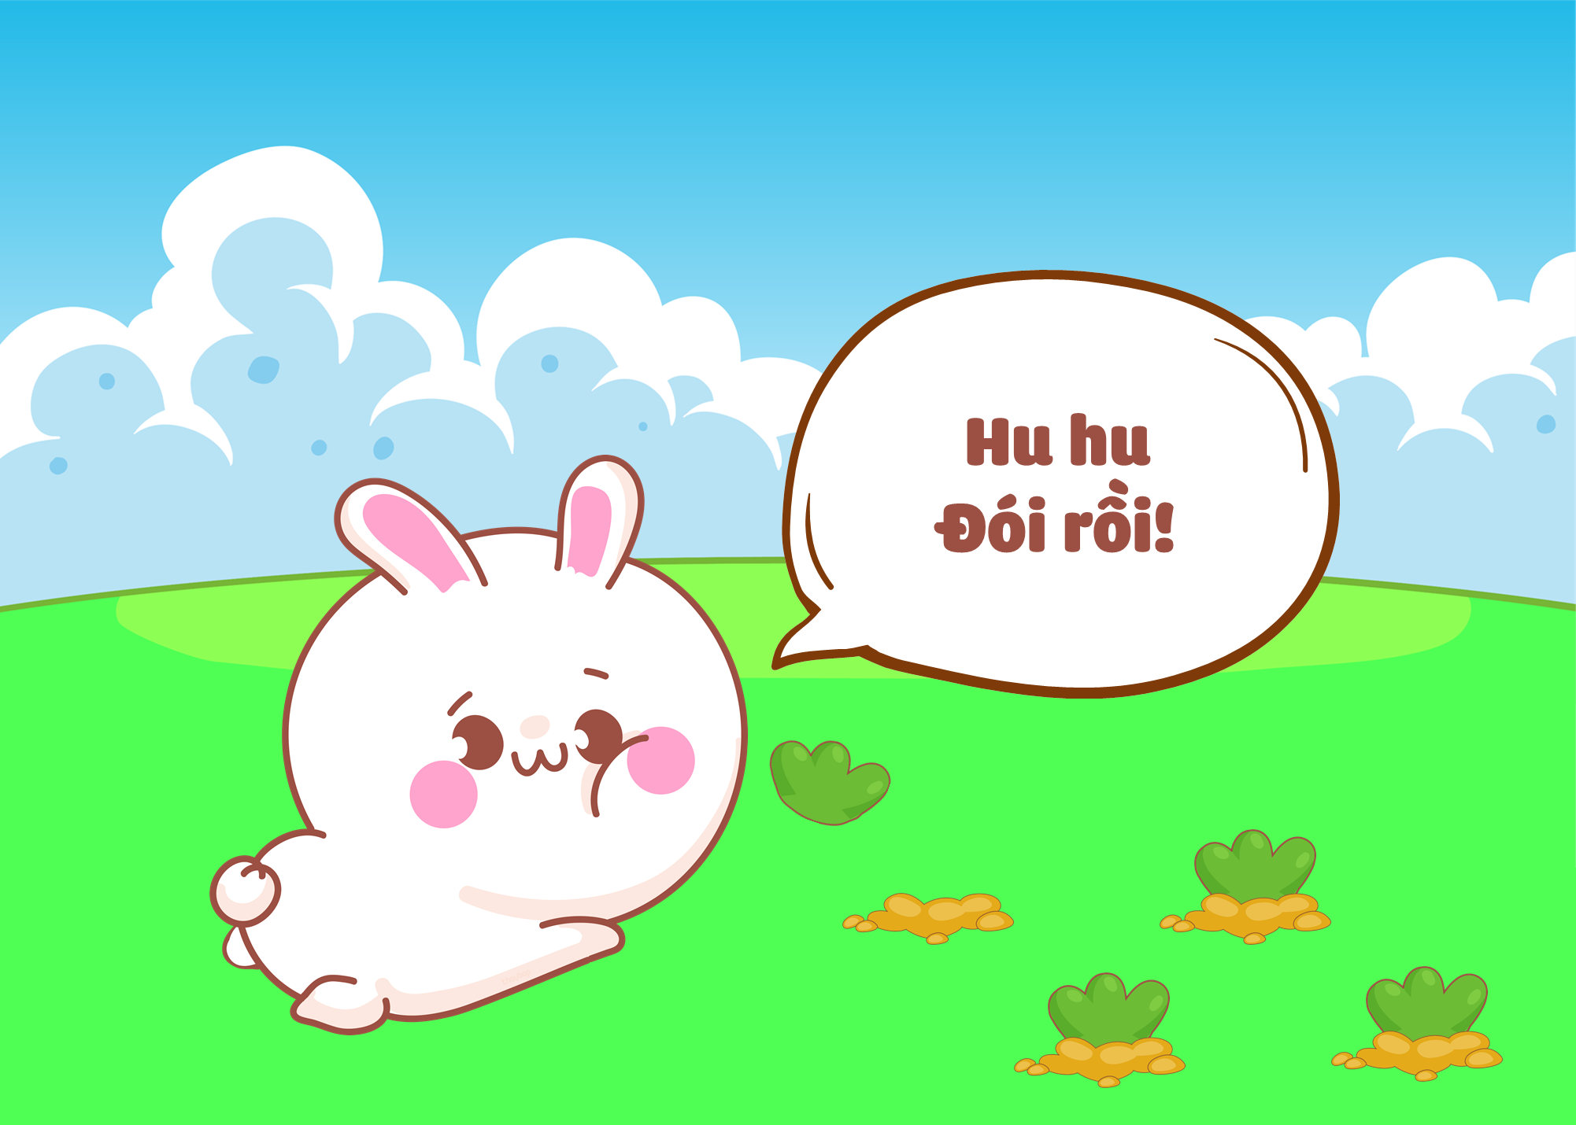
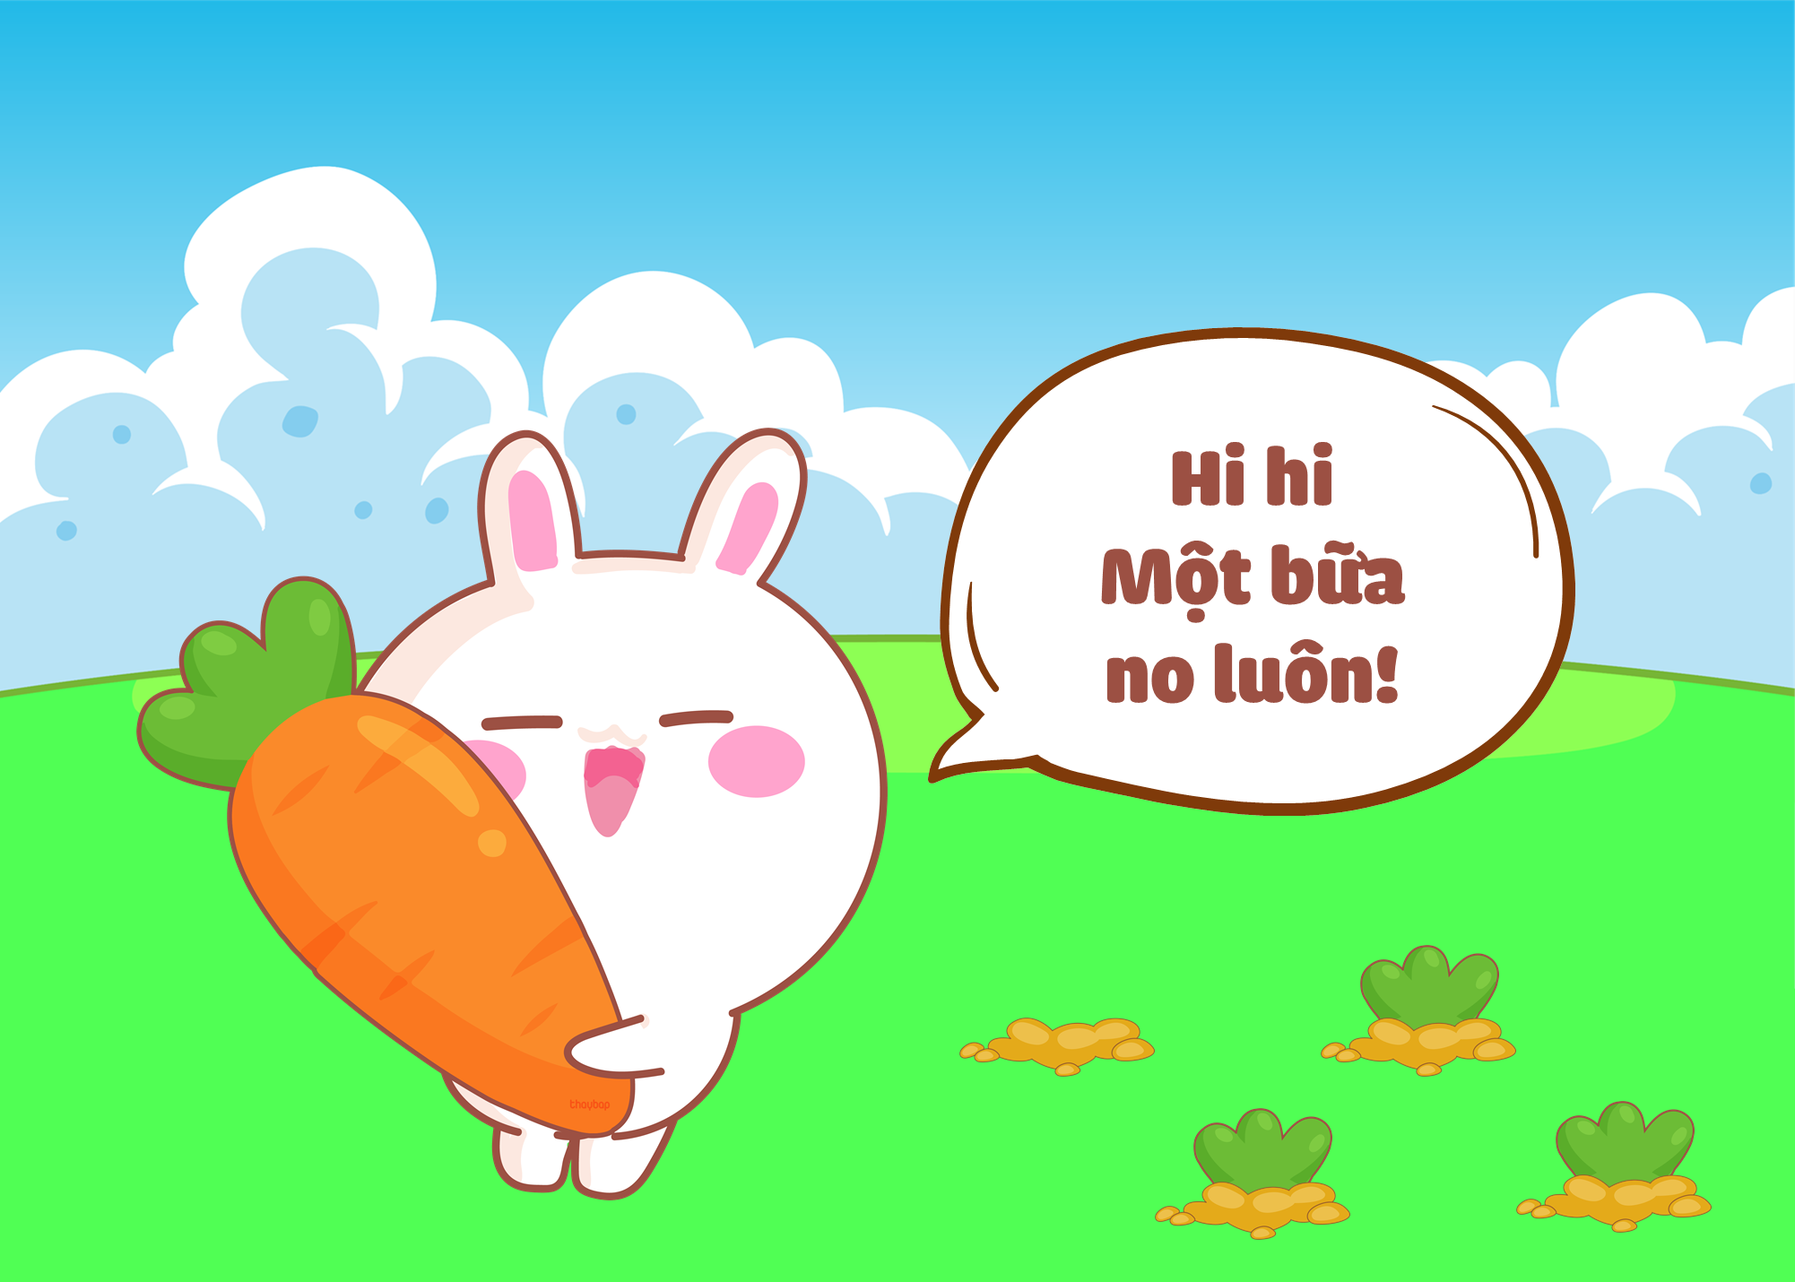










01
Từ trái nghĩa với từ «trung thực» là:
Dối trá
Thật thà
Ngay thẳng
Thẳng thắn

Slide 4


Trái nghĩa với từ “mênh mông” là:
02
Âm thanh
khi chọn Đúng
Bao la
Chật hẹp
Âm thanh
khi chọn Sai
Bát ngát
Rộng rãi

Slide 5

Em hiểu thế nào là từ trái nghĩa?
03
Là từ có nghĩa giống và khác nhau
Là từ có nghĩa khác nhau
Là từ có nghĩa trái ngược nhau
Là từ có nghĩa giống nhau

Slide 6

04
Từ trái nghĩa với từ “ Dũng cảm” là:
kiên trì
Gan dạ
Thông minh
Hèn nhát

Slide 7

1. Tìm từ trái nghĩa trong các thành ngữ, tục ngữ sau:
a. Ăn ít ngon nhiều.
b. Ba chìm bảy nổi.
c.Nắng chóng trưa, mưa chóng tối.
d. Yêu trẻ, trẻ đến nhà; kính già, già để tuổi cho.
2. Tìm từ trái nghĩa trong các thành ngữ, tục ngữ sau:
a. Ăn ít ngon nhiều.
b. Ba chìm bảy nổi.
c.Nắng chóng trưa, mưa chóng tối.
d. Yêu trẻ, trẻ đến nhà; kính gìà, già để tuổi cho.

Slide 8
2. Điền vào chỗ trống một từ trái nghĩa với từ in đậm gạch dưới
a. Trần Quốc Toản tuổi nhỏ mà chí .......
b. Trẻ ............ cùng đi đánh giặc.
c. .........trên đoàn kết một lòng.
d. Xa-xa-cô đã chết nhưng hình ảnh của em còn ............. mãi trong kí ức loài người như lời nhắc nhở về thảm hoạ của chiến tranh huỷ diệt.

Slide 9
2. Điền vào chỗ trống một từ trái nghĩa với từ in đậm gạch dưới (màu đỏ):
a. Trần Quốc Toản tuổi nhỏ mà chí .......
b. Trẻ ............ cùng đi đánh giặc.
c. ............. trên đoàn kết một lòng.
d. Xa-xa-cô đã chết nhưng hình ảnh của em còn ............. mãi trong kí ức loài người như lời nhắc nhở về thảm hoạ của chiến tranh huỷ diệt.
lớn.
già
Dưới
sống

Slide 10
3. Tìm từ trái nghĩa thích hợp điền vào mỗi chỗ trống sau:
a. Việc ......... nghĩa lớn.
b. Áo rách khéo vá, hơn lành ............. may.
c. Thức ............... dậy sớm.
nhỏ
vụng
khuya

Slide 11

4. Tìm và ghi lại các từ trái nghĩa nhau:
Tả hình dáng. M: cao – thấp.
b.Tả hành động. M: khóc – cười.
c. Tả trạng thái. M: buồn – vui.
d. Tả phẩm chất. M: tốt – xấu.

Slide 12
a) Tả hình dáng
cao / thấp
cao / lùn
to / bé
to / nhỏ
béo / gầy

Slide 13
b) Tả hành động
khóc / cười
đứng / ngồi
lên / xuống
vào / ra
nằm / đứng

Slide 14
c) Tả trạng thái
vui - buồn
sướng - khổ
khoẻ - yếu
khoẻ mạnh - ốm đau
phấn chấn - ỉu xìu
vui sướng - buồn bã
hạnh phúc - bất hạnh
Khỏe khoắn - mệt mỏi

Slide 15
d) Tả phẩm chất
tốt - xấu
hiền - dữ
lành - ác
ngoan - hư
khiêm tốn - kiêu căng
hèn nhát - dũng cảm
thật thà - dối trá
trung thành - phản bội
cao thượng - hèn hạ
tế nhị - thô lỗ

Slide 16
Tả hình dáng | Tả hành động | Tả trạng thái | Tả phẩm chất
lớn - bé, mập - gầy, nhỏ nhắn - lực lưỡng, cao – lùn, béo múp– gầy tong, ... | đứng - ngồi, đóng- mở, lên - xuống, ra – vào, đi-ở, ... | buồn- vui, phấn chấn- ỉu xìu, sướng-khổ, khỏe mạnh-ốm đau, ... | trung thực - gian dối, khiêm tốn - kiêu căng, hiền lành - độc ác, cao thượng-hèn hạ, ...

Slide 17
Bài 5: Đặt câu để phân biệt các từ trong một cặp từ trái nghĩa vừa tìm được ở bài tập 4
- Mai và Lan là hai chị em sinh đôi mà Mai thì mập mạp còn Lan thì ốm yếu.
- Cô ấy lúc vui, lúc buồn.
- Các bạn thiếu nhi thế giới yêu hòa bình nhưng lại rất ghét chiến tranh.

Slide 18
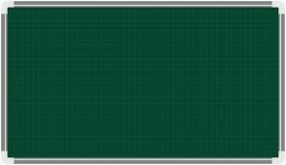
Bài 4/ Tìm những từ trái nghĩa nhau
Bài 5/ Viết đoạn văn 3-5 câu có sử dụng cặp từ trái nghĩa vừa tìm được ở bài 4.

Slide 19
Yến Nhi là lớp trưởng lớp em. Bạn ấy không bao giờ khóc chỉ cười thôi. Nhi luôn ngoan ngoãn, chăm chỉ học tập, không bao giờ lười biếng lại thường giúp đỡ bạn bè. Vì vậy, các bạn trong lớp ai cũng yêu quý bạn ấy.

Slide 20

Dặn dò:
- Cùng người thân tìm nhiều từ trái nghĩa.
- Chuẩn bị bài sau

Slide 21
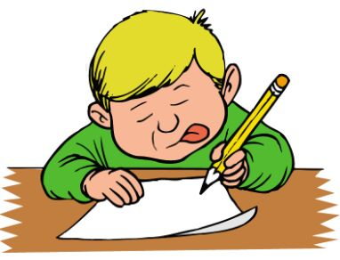

AI NHANH HƠN?
1. Thành ngữ nào không có cặp từ trái nghĩa?
Em viết kết quả vào bảng con.
0
0
4
3
5
2
1
A
H Hẹp nhà rộng bụng
B
Xấu người đẹp nết
C
Kính trên nhường dưới
D
D
Uống nước nhớ nguồn

Slide 22
AI NHANH HƠN?
2. Từ nào trái nghĩa với từ “ thương yêu”?
Em viết kết quả vào bảng con.
0
0
4
3
5
2
1
A
H Đoàn kết
B
Hòa bình
D
C
Thù ghét
D
Phá hoại

